Slide 1
Профессиональная этика педагога
Какие права есть у педагога
Требования к педагогу
Кейсы с практики
Ошибки молодого учителя

Slide 2


Slide 3


Slide 4
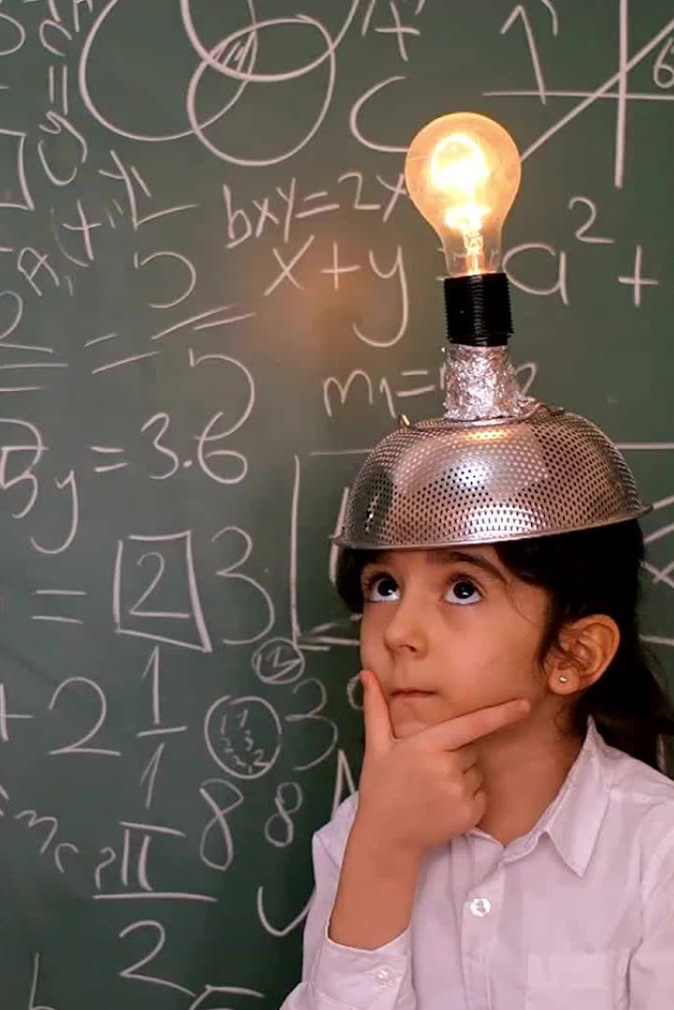
Учитель будущего?
Какой будет школа через 10 лет? Как изменится работа учителя?
Ответы в чат

Slide 5
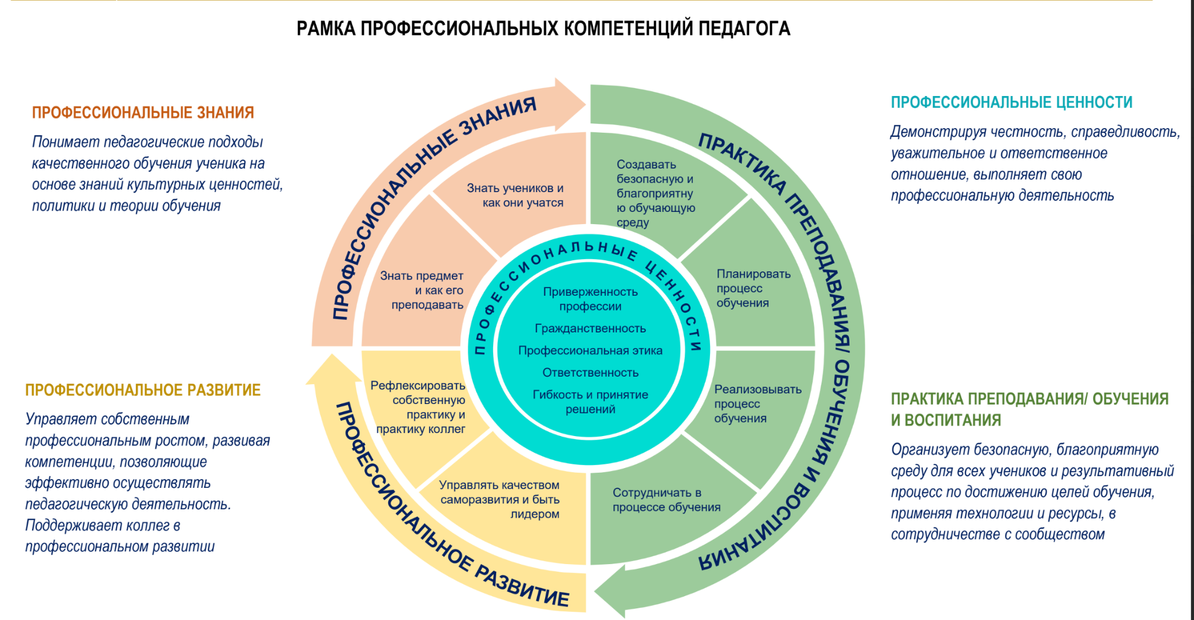
ПРОФСТАНДАРТ В КАЗАХСТАНЕ или КАК ВИДЯТ ПЕДАГОГА У НАС НА БЛИЖАЙШИЕ 10 ЛЕТ? https://adilet.zan.kz/rus/docs/V2200031149
МАТЕРИАЛЫ ПРЕЗЕНТАЦИИ НАО (2024)

Slide 6
ЗАКОН О СТАТУСЕ ПЕДАГОГА
Не привлекать к работам вне ДИ
Нести ответственность за порученные ДИ
Уважительное отношение и право на отдых в 56 дней
Мат базу и исследовательскую деятельность
Составлять программы обучения и творчество на роке
Поощрения и доплаты за магистратуру идокуторантуру
Стипендии Болашак (участие)

Slide 7
Еще привилегии
Гарантия жилья от государства
Земельные участки
Работа неполного дня
Пособие на оздоровление

Slide 8
Напишите в чат что из этого обязанность учителя?
2)Соответствие компетенциям профстандарта
4)Проходить аттестацию подтверждая категорию
6)Соблюдать педэтику
7)Воспитывать и развивать детей
9)Консультировать родителей
1)Проводить агитацию на выборах среди граждан РК
3)Закупать мат-тех средства для уроков
5)Анализировать результаты учащихся и предоставлять отчеты администрации
8)Судить за нарушение преступления детьми или выступать защитником по правам ребенка

Slide 9
Запрещено или разрешено?
1)Учитель может принимать подарки от родителей на сумму до 10 000 тенге
2)Педагог имеет право отказаться от выполнения работ, не входящих в его должностные обязанности.
3)Учитель может использовать личный телефон на уроке для работы с учениками.
4)Педагогу запрещено публично критиковать своих коллег или руководство школы.
5)Учитель обязан предоставлять репетиторские услуги по своему предмету ученикам своего класса.
6)Педагог имеет право на ежегодный оплачиваемый отпуск продолжительностью не менее 56 календарных дней.

Slide 10

Кодекс педагогической этики https://adilet.zan.kz/rus/docs/V2000020619
Добросовестность: Ответственность педагога за результаты обучения и воспитания, способность к самокритике и рефлексии, открытость к мнениям обучающихся, их родителей и коллег.
Честность: Соблюдение принципов правдивости и справедливости в профессиональной деятельности.
Уважение чести и достоинства личности: Признание и уважение личного достоинства каждого участника образовательного процесса.
Патриотизм: Воспитание у обучающихся любви и преданности Родине, уважения к её культуре и традициям.
Уважение прав и свобод человека: Соблюдение и защита прав и свобод обучающихся, установленных законодательством.

Slide 11
Кодекс педагогической этики https://adilet.zan.kz/rus/docs/V2000020619
Профессиональное поведение педагога:
Соблюдение норм профессиональной этики и морали.
Недопустимость использования служебного положения в личных целях.
Избегание конфликтов интересов и ситуаций, подрывающих доверие к педагогической деятельности.

Slide 12
Кодекс педагогической этики https://adilet.zan.kz/rus/docs/V2000020619
Взаимоотношения с обучающимися:
Справедливое и равное отношение ко всем ученикам.
Поддержка и уважение индивидуальности каждого обучающегося.
Недопустимость дискриминации по любым признакам.
Взаимоотношения с коллегами:
Сотрудничество и взаимопомощь в профессиональной деятельности.
Уважение мнения и опыта коллег.
Недопустимость публичной критики и распространения ложной информации о коллегах.

Slide 13
Кодекс педагогической этики https://adilet.zan.kz/rus/docs/V2000020619
Ответственность за нарушение педагогической этики:
Рассмотрение случаев нарушения педагогической этики специальными советами по педагогической этике.
Применение мер дисциплинарного воздействия в соответствии с законодательством.

Slide 14

Какие ошибки молодого педагога бывают?
(в чат)

Slide 15
Ошибки молодого педагога
ТОП-5 типичных ошибок:
1. 'Я буду другом детям'
2. 'Я обязана быть идеальной'
3. 'Если директор что-то сказал, значит, так и должно быть'
4. 'С родителями лучше не связываться'
5. 'Я должн(а) делать все сама'

Slide 16
Полезные ссылки
ПРОФСТАНДАРТ В КАЗАХСТАНЕ или КАК ВИДЯТ ПЕДАГОГА У НАС НА БЛИЖАЙШИЕ 10 ЛЕТ?
https://adilet.zan.kz/rus/docs/V2200031149
Закон о статусе педагога - https://adilet.zan.kz/rus/docs/P1900000645
Кодекс педагогической этики
https://adilet.zan.kz/rus/docs/V2000020619

Slide 17
Какие выводы можете сделать для себя?
Вопросы?

Slide 18

Итоги вебинара
📌 Учитель – это не просто профессия, а ответственность перед обществом.
📌 Знание своих прав помогает защитить себя и эффективно работать.
📌 Соблюдение этических норм укрепляет доверие учеников, родителей и коллег.
📌 Типичных ошибок можно избежать, если учиться на опыте других.
📌 Развитие и обучение – постоянный процесс в профессии учителя.

Slide 19

Что бы вы посоветовали себе в первый рабочий день? (Ответы в чат)

Slide 20
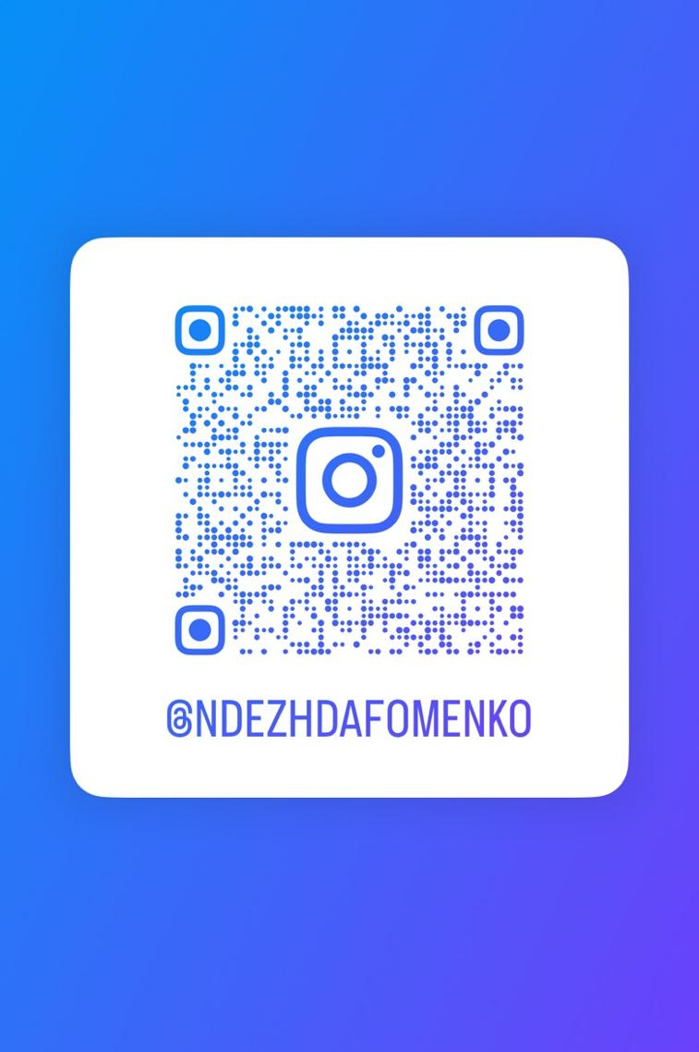
Спасибо за участие!

